Slide 1

SISTEMA DE
ARCHIVOS,
USUARIOS Y
PERMISOS
Administración y Servicios de Sistemas Operativos
AURORA Aerospace · Proyecto AURORA-6
Hugo Muñoz Pérez · Compras y configuración
Jaime Alonso Amador · Mecánica
Eduardo Ontiveros Martínez · Aviónica y software
Identificación: 88020_P2_HMP_JAA_EOM
PRÁCTICA 2
Notes:
[Sources]
- 88020_P2_HMP_EOM_JAA.pdf (archivo proporcionado por el usuario)
- 88020_P1_HMP_EOM_JAA_PRESENTACION_CORREGIDA (2).pptx (referencia visual proporcionada por el usuario)
[/Sources]

Slide 2
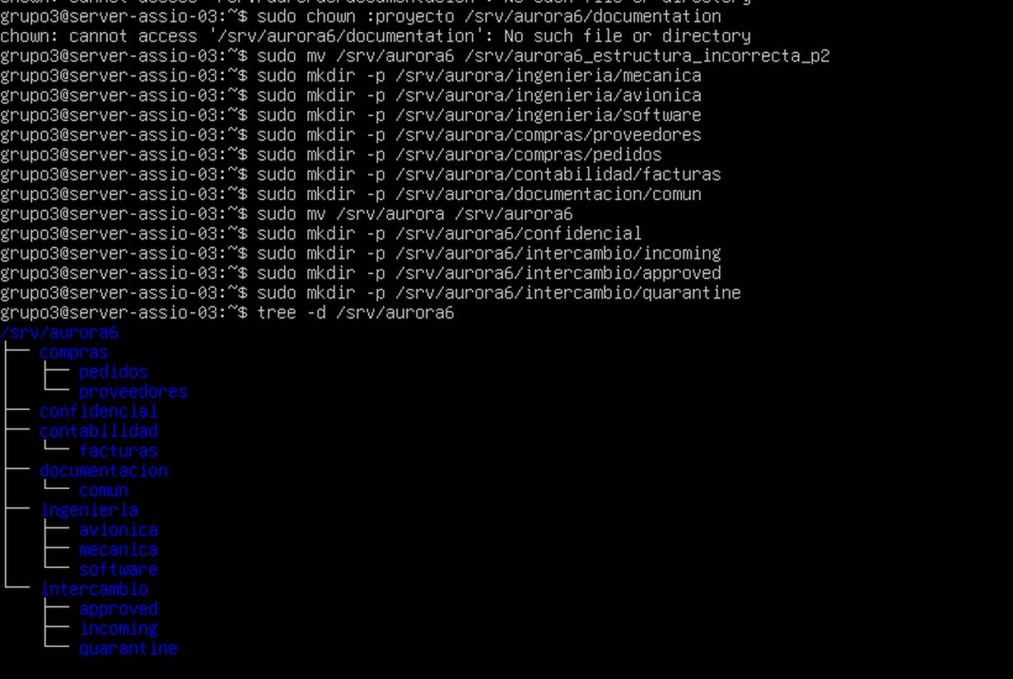
P2
Objetivo y organización del trabajo
ADMINISTRACIÓN DEL SISTEMA MEDIANTE TERMINAL
Crear la estructura de trabajo AURORA-6 en /srv.
Definir usuarios, grupos y responsabilidades departamentales.
Aplicar permisos tradicionales DAC y listas ACL.
Validar los accesos con las cuentas A, B y C sin sudo.
Registrar incidencias reales y las correcciones realizadas.
Participantes y alcance del proyecto
Principio general
Mínimo privilegio: escritura solo en el departamento propio, lectura limitada en recursos ajenos y bloqueo de las zonas restringidas.
UCJC
P2.1
Universidad Camilo José Cela
Notes:
[Sources]
- 88020_P2_HMP_EOM_JAA.pdf (archivo proporcionado por el usuario)
- 88020_P1_HMP_EOM_JAA_PRESENTACION_CORREGIDA (2).pptx (referencia visual proporcionada por el usuario)
[/Sources]

Slide 3
P2
Primer acceso e identificación
SERVIDOR, CUENTA ADMINISTRATIVA Y USO DE SUDO
Servidor: server-assio-03.
Cuenta administrativa: grupo3.
Comandos de comprobación: whoami, hostname, pwd y ls -ld.
Las tareas administrativas se realizan con sudo.
Las pruebas de permisos se ejecutan con cuentas sin privilegios.
Por qué no trabajar como root
Root puede modificar cualquier archivo y falsearía las pruebas. Usar cuentas normales permite demostrar los permisos efectivos de cada rol.
Objetivo de las comprobaciones
Confirmar identidad, grupo, ubicación y permisos antes de modificar la infraestructura.
UCJC
P2.1
Universidad Camilo José Cela
Notes:
[Sources]
- 88020_P2_HMP_EOM_JAA.pdf (archivo proporcionado por el usuario)
- 88020_P1_HMP_EOM_JAA_PRESENTACION_CORREGIDA (2).pptx (referencia visual proporcionada por el usuario)
[/Sources]

Slide 4
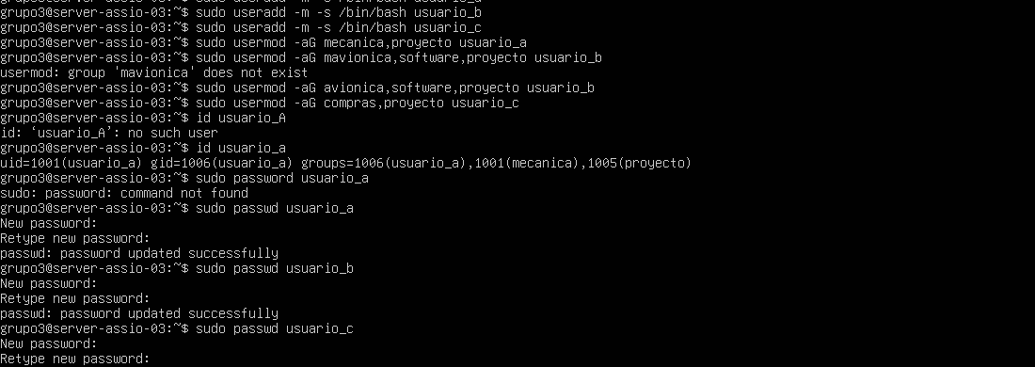
P2
Estructura de directorios AURORA-6
CREACIÓN, CORRECCIÓN Y COMPROBACIÓN
Ingeniería: mecánica, aviónica y software.
Compras: proveedores y pedidos.
Contabilidad: facturas.
Documentación común, confidencial e intercambio.
El árbol final contiene 17 directorios.
Árbol final de /srv/aurora6
Corrección realizada
La estructura se creó inicialmente como /srv/aurora y se renombró a /srv/aurora6 con mv, conservando el trabajo ya realizado.
UCJC
P2.1
Universidad Camilo José Cela
Notes:
[Sources]
- 88020_P2_HMP_EOM_JAA.pdf (archivo proporcionado por el usuario)
- 88020_P1_HMP_EOM_JAA_PRESENTACION_CORREGIDA (2).pptx (referencia visual proporcionada por el usuario)
[/Sources]

Slide 5
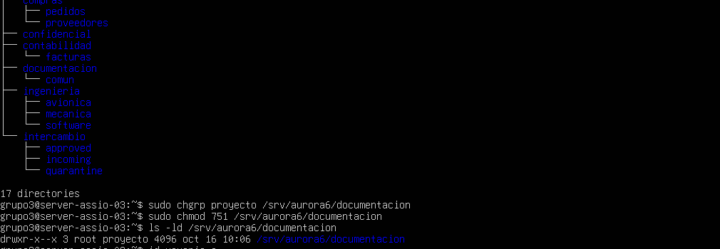
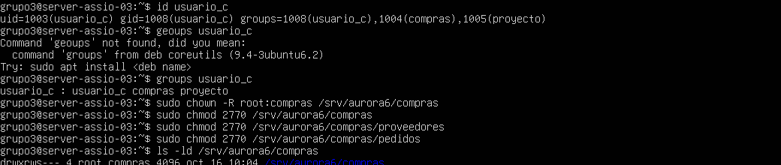
P2
Usuarios, grupos y roles
CUENTAS LINUX Y MEMBRESÍAS DEPARTAMENTALES
Alta de usuarios y asignación de grupos
Verificación de grupos del usuario C
Usuario A · Jaime
Usuario B · Eduardo
Usuario C · Hugo
Grupos mecanica y proyecto. Responsable del área de mecánica.
Grupos avionica, software y proyecto. Responsable de aviónica y software.
Grupos compras y proyecto. Responsable de compras y configuración.
UCJC
P2.1
Universidad Camilo José Cela
Notes:
[Sources]
- 88020_P2_HMP_EOM_JAA.pdf (archivo proporcionado por el usuario)
- 88020_P1_HMP_EOM_JAA_PRESENTACION_CORREGIDA (2).pptx (referencia visual proporcionada por el usuario)
[/Sources]

Slide 6
P2
Permisos DAC: prueba del modo 751
INTERPRETACIÓN DE R, W Y X EN DIRECTORIOS
Propietario · 7 · rwx
Puede listar, atravesar y modificar entradas.
Grupo · 5 · r-x
Puede listar y atravesar, pero no escribir.
Otros · 1 · --x
Puede atravesar una ruta conocida, sin listar.
Comprobación de permisos 751
En un directorio, x significa permiso de recorrido, no ejecución de un programa.
UCJC
P2.1
Universidad Camilo José Cela
Notes:
[Sources]
- 88020_P2_HMP_EOM_JAA.pdf (archivo proporcionado por el usuario)
- 88020_P1_HMP_EOM_JAA_PRESENTACION_CORREGIDA (2).pptx (referencia visual proporcionada por el usuario)
[/Sources]

Slide 7
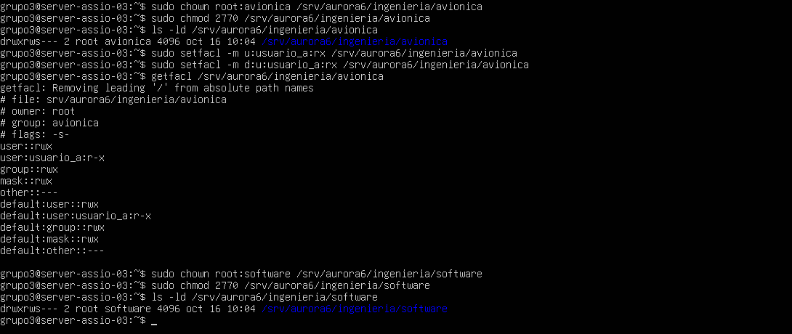
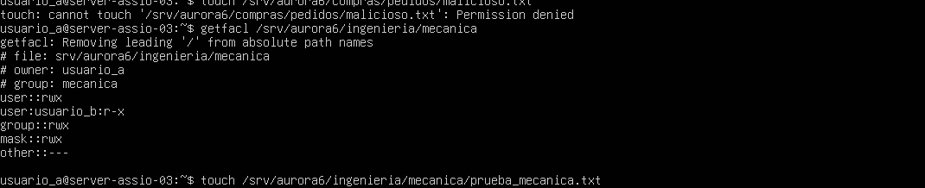
P2
Política de accesos por departamentos
COMBINACIÓN DE DAC Y ACL
ACL del miembro A sobre mecánica
ACL y permisos del miembro B
DAC
ACL
SGID
Define propietario, grupo y permisos para otros.
Añade excepciones nominativas sin abrir el recurso a todos.
Con 2770, las nuevas entradas conservan el grupo del directorio.
UCJC
P2.1
Universidad Camilo José Cela
Notes:
[Sources]
- 88020_P2_HMP_EOM_JAA.pdf (archivo proporcionado por el usuario)
- 88020_P1_HMP_EOM_JAA_PRESENTACION_CORREGIDA (2).pptx (referencia visual proporcionada por el usuario)
[/Sources]

Slide 8
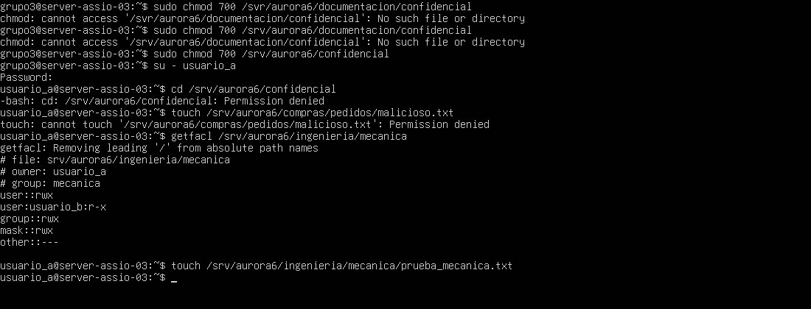
P2
Miembro A · Mecánica
PROPIEDAD, ACL DE LECTURA Y VALIDACIÓN
ACL en ingeniería/mecánica
Pruebas permitidas y rechazadas de usuario_a
usuario_a puede crear archivos en mecánica.
usuario_b recibe lectura mediante ACL r-x.
usuario_a no puede crear en compras/pedidos.
El acceso a confidencial queda denegado.
UCJC
P2.1
Universidad Camilo José Cela
Notes:
[Sources]
- 88020_P2_HMP_EOM_JAA.pdf (archivo proporcionado por el usuario)
- 88020_P1_HMP_EOM_JAA_PRESENTACION_CORREGIDA (2).pptx (referencia visual proporcionada por el usuario)
[/Sources]

Slide 9
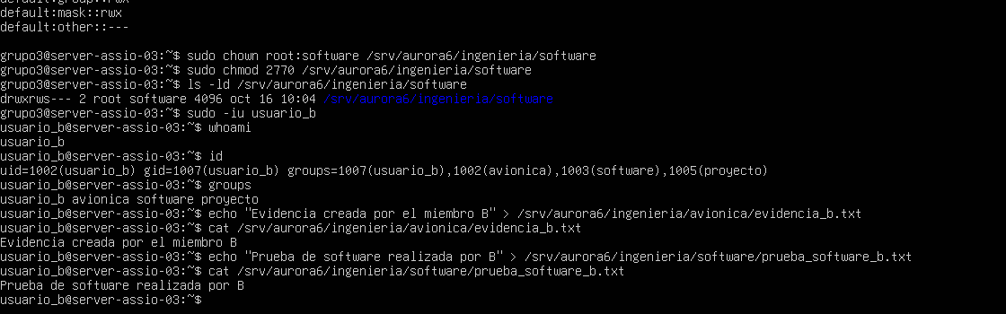
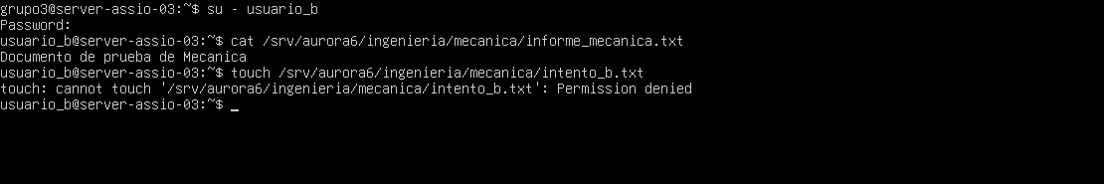
P2
Miembro B · Aviónica y software
SGID, ESCRITURA PROPIA Y LECTURA CRUZADA
Escritura en aviónica y software
Lectura permitida y escritura denegada en mecánica
Aviónica y Software usan permisos 2770.
El bit SGID conserva los grupos avionica y software.
usuario_b puede escribir en sus dos áreas.
En mecánica solo puede leer mediante ACL; la escritura se rechaza.
UCJC
P2.1
Universidad Camilo José Cela
Notes:
[Sources]
- 88020_P2_HMP_EOM_JAA.pdf (archivo proporcionado por el usuario)
- 88020_P1_HMP_EOM_JAA_PRESENTACION_CORREGIDA (2).pptx (referencia visual proporcionada por el usuario)
[/Sources]

Slide 10
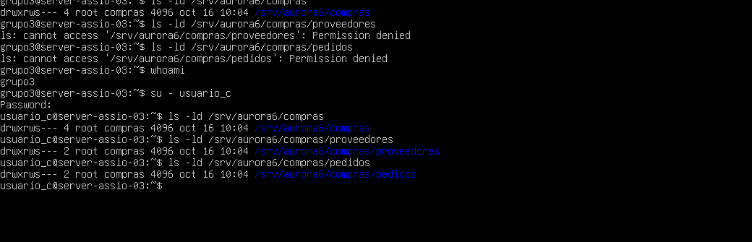
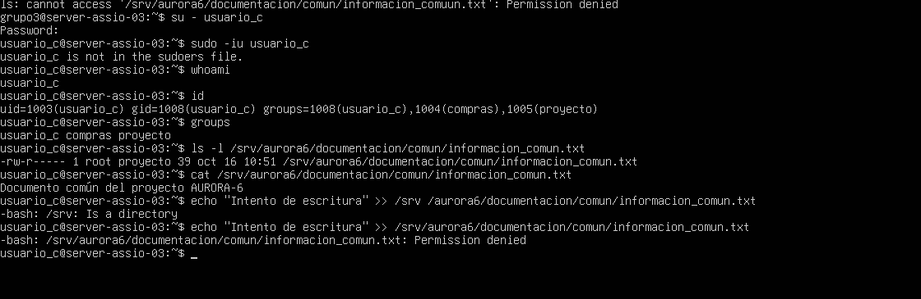
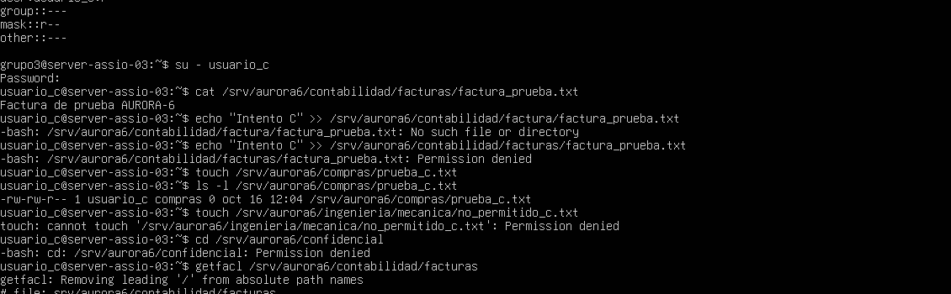
P2
Miembro C · Compras y configuración
COMPRAS, DOCUMENTACIÓN COMÚN Y FACTURAS
Compras con modo 2770
Lectura en documentación común
Pruebas finales del usuario C
Compras
Documentación
Facturas
Puede crear archivos en su departamento.
Puede leer, pero la escritura está denegada.
ACL nominativa: lectura permitida y escritura bloqueada.
Confidencial
Permisos 700: acceso reservado a administración.
UCJC
P2.1
Universidad Camilo José Cela
Notes:
[Sources]
- 88020_P2_HMP_EOM_JAA.pdf (archivo proporcionado por el usuario)
- 88020_P1_HMP_EOM_JAA_PRESENTACION_CORREGIDA (2).pptx (referencia visual proporcionada por el usuario)
[/Sources]

Slide 11
P2
Validación individual de permisos
PRUEBAS EJECUTADAS SIN SUDO
Miembro | Permitido | Denegado
A · Mecánica | Crear en mecánica | Pedidos y confidencial
B · Aviónica | Escribir en aviónica/software; leer mecánica | Escribir en mecánica
C · Compras | Crear en compras; leer documentación y facturas | Escribir en documentación/facturas; mecánica; confidencial
MIEMBRO
OPERACIONES PERMITIDAS
OPERACIONES DENEGADAS
Resultado
Los permisos se validaron desde las identidades reales de trabajo. Los “Permission denied” esperados demuestran que la política está funcionando.
UCJC
P2.1
Universidad Camilo José Cela
Notes:
[Sources]
- 88020_P2_HMP_EOM_JAA.pdf (archivo proporcionado por el usuario)
- 88020_P1_HMP_EOM_JAA_PRESENTACION_CORREGIDA (2).pptx (referencia visual proporcionada por el usuario)
[/Sources]

Slide 12
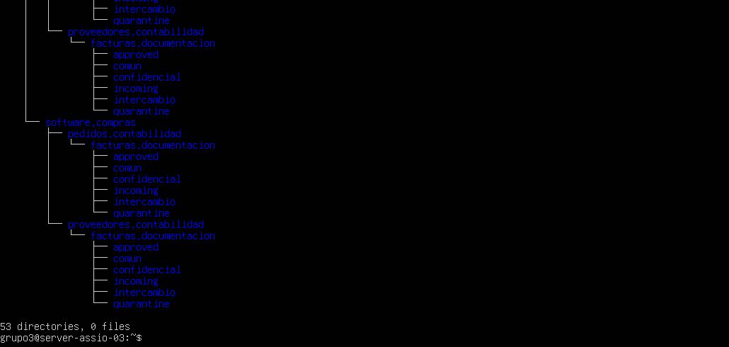
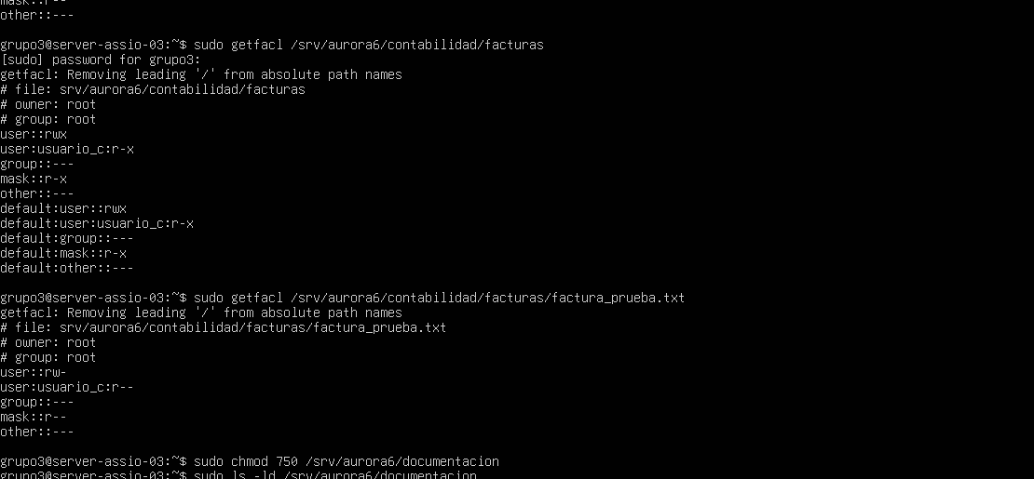
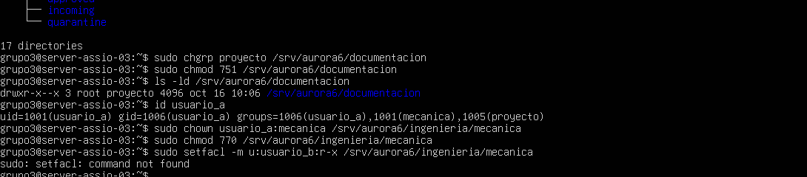
P2
Incidencias y soluciones
ERRORES DETECTADOS DURANTE LA CONFIGURACIÓN
Árbol erróneo de 53 directorios
setfacl no disponible
Corrección de ruta y permisos
Estructura
Herramientas ACL
Facturas
Se apartó el árbol incorrecto y se reconstruyó la jerarquía requerida.
Se instaló el paquete acl para disponer de setfacl y getfacl.
Se corrigió factura → facturas y se distinguió entre permisos y ruta inexistente.
UCJC
P2.1
Universidad Camilo José Cela
Notes:
[Sources]
- 88020_P2_HMP_EOM_JAA.pdf (archivo proporcionado por el usuario)
- 88020_P1_HMP_EOM_JAA_PRESENTACION_CORREGIDA (2).pptx (referencia visual proporcionada por el usuario)
[/Sources]

Slide 13
P2
Conclusiones
RESULTADO DE LA PRÁCTICA AURORA-6
Se construyó una estructura compartida de 17 directorios en Ubuntu Server.
Los grupos simplificaron la autorización dentro de cada departamento.
Los permisos DAC permitieron interpretar propiedad, grupos y modos octales.
Las ACL resolvieron excepciones de lectura entre departamentos y sobre facturas.
Las pruebas con A, B y C sin sudo confirmaron accesos permitidos y denegados.
La infraestructura queda preparada para las prácticas P3, P4 y P5.
Resultado final
AURORA-6 dispone de una política coherente de mínimo privilegio, recursos compartidos controlados y zonas confidenciales protegidas.
UCJC
P2.1
Universidad Camilo José Cela
Notes:
[Sources]
- 88020_P2_HMP_EOM_JAA.pdf (archivo proporcionado por el usuario)
- 88020_P1_HMP_EOM_JAA_PRESENTACION_CORREGIDA (2).pptx (referencia visual proporcionada por el usuario)
[/Sources]

